Slide 1

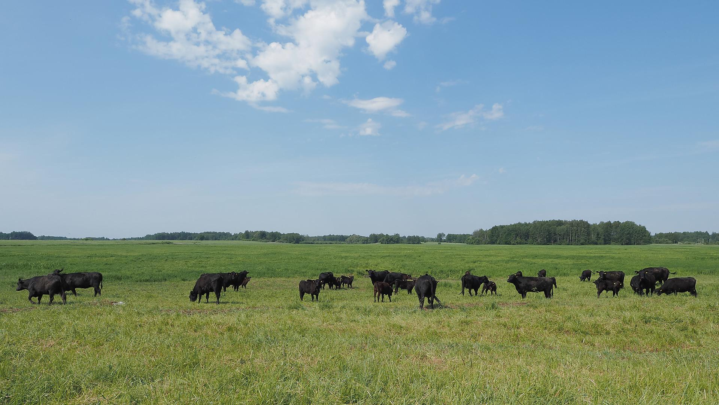

Projektas
LIFE21-NAT-LT-LIFEfarms for birds: nuo pradžios iki šių dienų
Stebėsenos komiteto posėdis
2025-07-02, Ignalinos r.

Slide 2

01
Pagrindinė projekto informacija

Slide 3
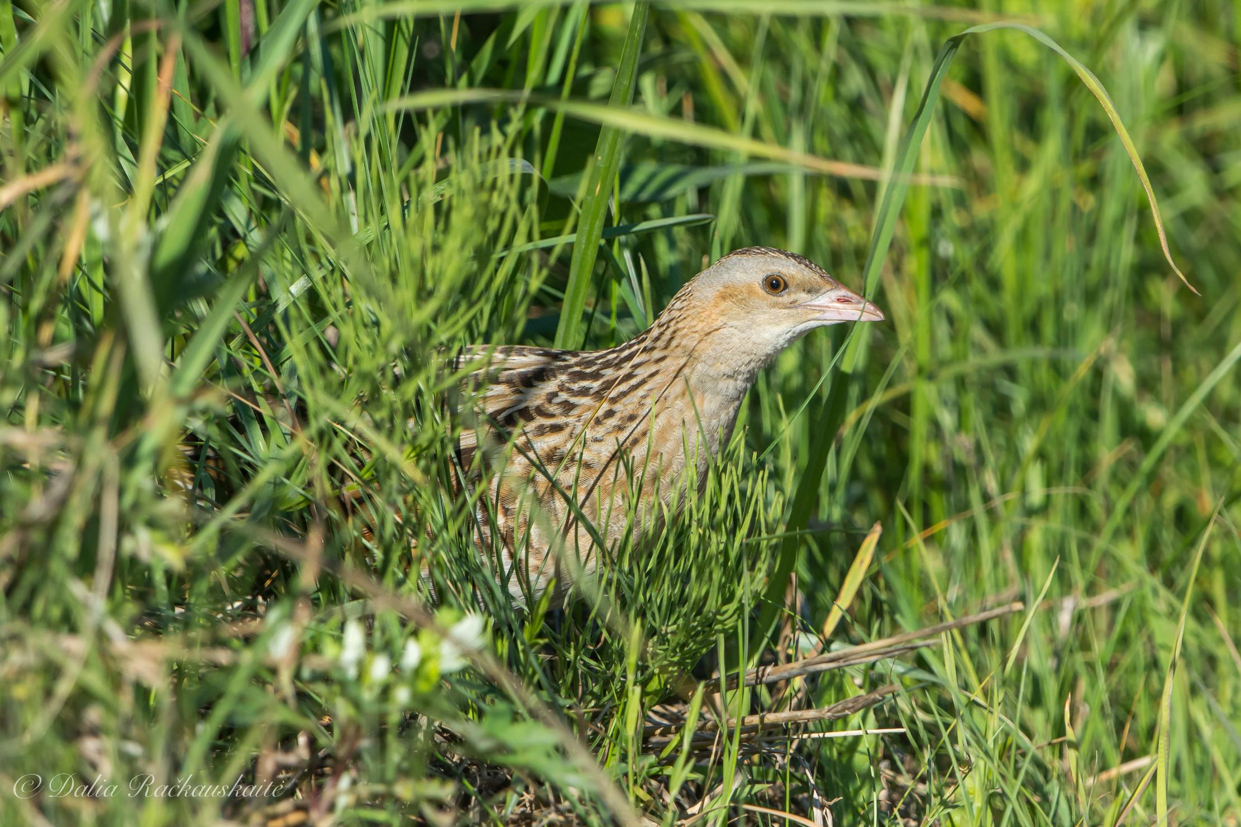
Projekto tikslas
pagerinti griežlės ir, ypač, projekto teritorijose perinčių nykstančių tilvikų populiacijų būklę, siekiant, kad šešiose paukščių apsaugai svarbiose teritorijose (PAST) jų gausa padidėtų 100 proc.
Tikimasi, kad tikslinių projekto paukščių rūšių populiacijos sudarytų reikšmingą šalyje perinčių šių paukščių dalį (mažiausiai 3% visų Lietuvoje aptinkamų griežlių, 25% griciukų, 6% raudonkojų tulikų, 10% gaidukų ir 25% stulgių).
Uždaviniai
Projekto teritorijose atlikti būtinas gamtotvarkos priemones | Diegti tvarias, gamtiniu ir klimatiniu požiūriu palankias ūkininkavimo praktikas | Į projekto veiklas įtraukti įvairias interesų grupes | Projekto metu sukurtos gerosios ūkininkavimo praktikas atkartoti visoje šalies teritorijoje ir taikyti bent 40-yje šalies ūkių | Svarbiausių pievų paukščių rūšių apsaugą reglamentuoti nacionalinio masto teisės aktuose bei strateginio planavimo dokumentuose

Slide 4

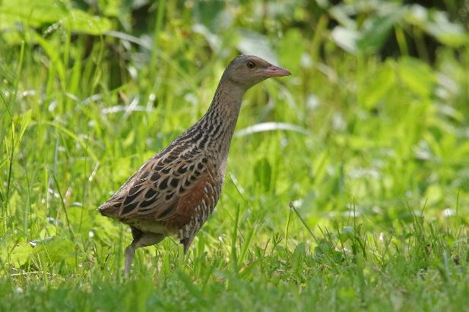
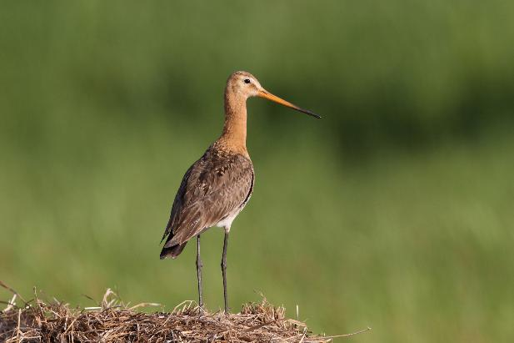
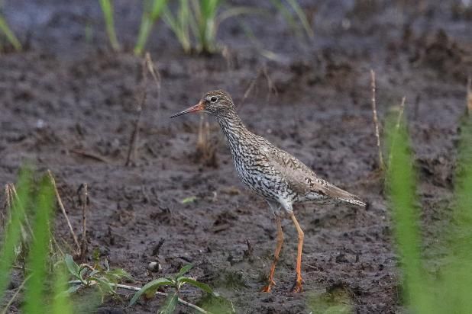
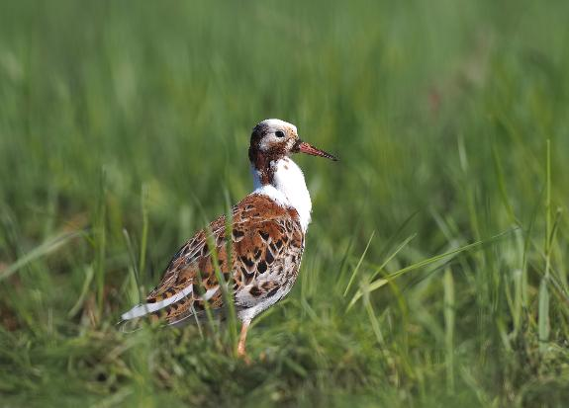
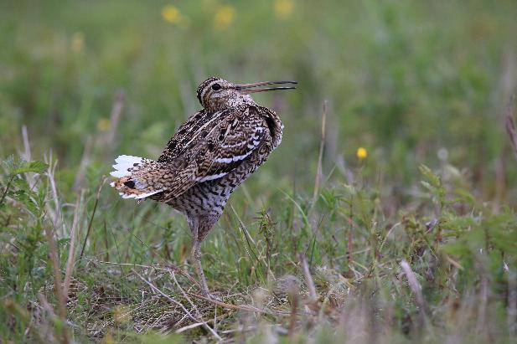
Projekto tikslinės paukščių rūšys
Griežlė
Paprastasis griciukas
Raudonkojis tulikas
Gaidukas
Stulgys
© R. Jakaitis

Slide 5
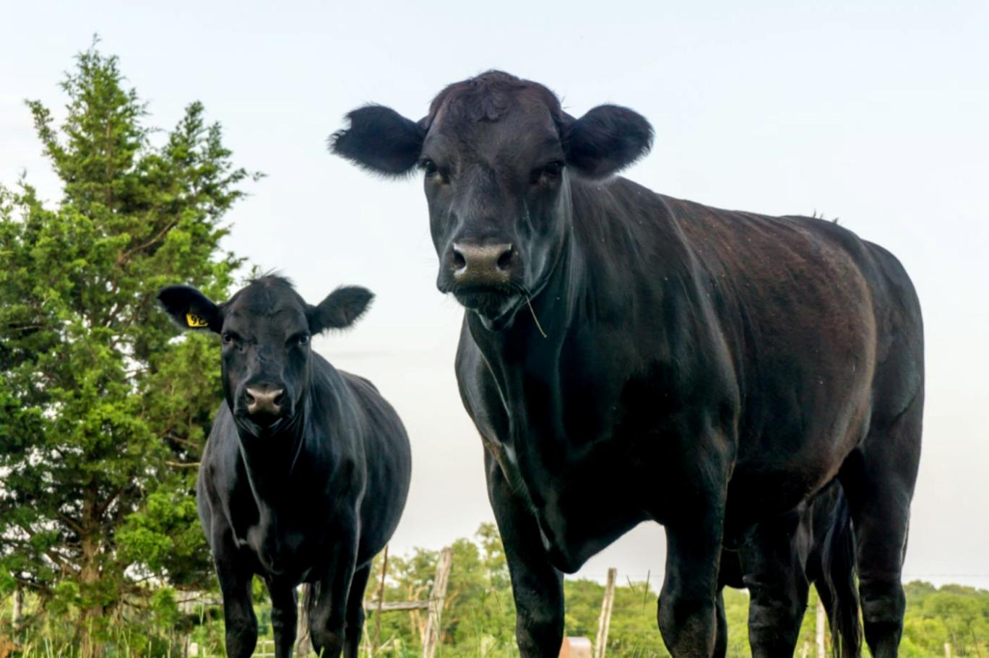
Dar viena svarbi projekto „rūšis“
https://beef.fr/

Slide 6



Projekto trukmė: 2022.09.01 – 2027.12.31 (64 mėn.)
Pagrindinis dotacijos gavėjas:
Lietuvos ornitologų draugija
Susiję dotacijos gavėjai:
Aukštaitijos nacionalinio parko ir Labanoro regioninio parko direkcija
Lietuvos aplinkosauginių ūkių asociacija
Bendra projekto vertė: 3 320 044,15 Eur
Maksimalus ES paramos dydis - 75 proc.,
Bendrojo finansavimo dydis – 22,51 proc.

Slide 7
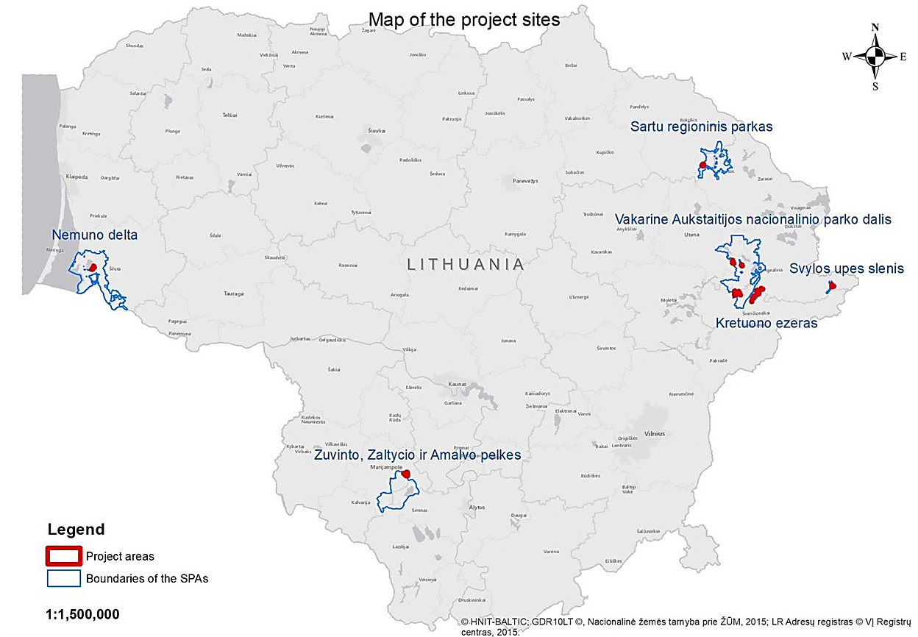
Projekto teritorijos

Slide 8
02
Projekto valdymo struktūra

Slide 9
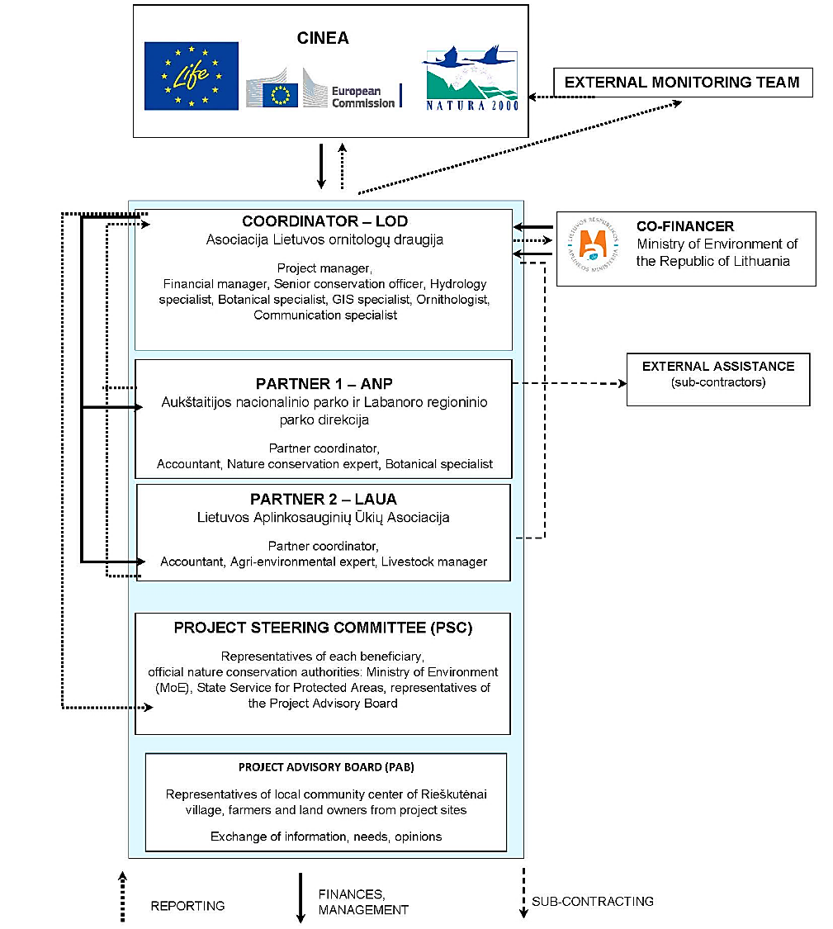


Slide 10
03
Projekto veiklų grupės ir jų įgyvendinimo pažanga

Slide 11
Projekto veiklų grupės (paketai), WP
WP1. Projekto valdymas ir koordinavimas
WP5. Projekto rezultatų tvarumas, atkartojamumas ir tolimesnis panaudojimas
WP4. Stebėsena ir vertinimas
WP3. Griežlėms ir nykstantiems tilvikams tinkamų atvirų buveinių geros būklės palaikymas, ekstensyviai ūkininkaujant ir ganant galvijus
WP2. Griežlėms ir nykstantiems tilvikiniams paukščiams perėjimui svarbių blogos būklės buveinių atkūrimas
WP6. Sklaida, komunikacija ir bendradarbiavimas
11

Slide 12
WP1. Projekto valdymas ir koordinavimas
T1.1 Projekto valdymas ir koordinavimas (visi partneriai)
T1.2 Žaliojo valdymo vadovas (ŽVV) ir žalieji pirkimai (ŽP) (LOD, dalyvauja visi partneriai)
T1.3 Projekto priežiūros komitetas (PPK) (LOD, dalyvauja visi partneriai)
T1.4 Poprojektinis aplinkosaugos veiksmų planas “After-LIFE” (LOD, dalyvauja visi partneriai)

Slide 13
Projekto rezultatai (Deliverables) | Atsakingas partneris | Įgyvendinimo terminas (mėnuo) | Informacija apie įgyvendinimą
Projekto partnerių jungtinės veiklos sutartys | LOD | 3 | Įgyvendinta (22/12/2022 sutartis su ANP; 30/12/2022 sutartis su LAUA)
Žaliojo valdymo vadovas (ŽVV) | LOD | 3 | Įgyvendinta (30/12/2022)
Galutinė projekto audito ataskaita | LOD | 64 | Nepradėta
After-Life apsaugos planas | LOD | 64 | Nepradėta
Pažangos ataskaita Nr.1 | LOD | 18 | Nebus vykdoma
Pažangos ataskaita Nr.2 | LOD | 54 | Nepradėta
Projekto pasiekimų etapai (Milestones) | Atsakingas partneris | Įgyvendinimo terminas (mėnuo) | Informacija apie įgyvendinimą
Įdarbintas projekto vadovas | LOD | 1 | Įgyvendinta (01/09/2022)
Įdarbintas visas projekto personalas | LOD | 3 | Įgyvendinta (13/02/2023)
Suorganizuotas projekto pradžios (kick-off) renginys | LOD | 4 | Įgyvendinta (08/02/2024, 47 dalyviai)
Įsteigtas projekto stebėsenos komitetas | LOD | 3 | Įgyvendinta (25/07/2024, 13 narių)
Suorganizuoti 5 stebėsenos komiteto susitikimai | LOD | 63 | Vykdoma (02/07/2025)

Slide 14
WP2. Griežlėms ir nykstantiems tilvikiniams paukščiams perėjimui svarbių blogos būklės buveinių atkūrimas
T2.1 Palankaus hidrologinio režimo atkūrimas projekto teritorijose - Kretuono ežero PAST ir vakarinės Aukštaitijos nacionalinio parko dalies PAST (LOD, dalyvauja visi partneriai)
T2.2. Nendrių ir sumedėjusios augalijos pašalinimas projekto teritorijų apleistose šlapiose pievose ir pelkėse, atkuriant joms būdingas atviras buveines (LOD, ANP teikia reikalingą informaciją, dalyvauja darbus derinant su savininkais)

Slide 15
Projekto rezultatai (Deliverables) | Atsakingas partneris | Įgyvendinimo terminas (mėnuo) | Informacija apie įgyvendinimą
Parengti 3 hidrologinio režimo atkūrimo Žemaitiškės pievose, Pagilūtės pelkėje (2) projektai | LOD | 14 | Įgyvendinta (30/01/2024, parengti ir suderinti Reškutėnų k., Švenčionių r. pylimo kapitalinio remonto, Kūrinių pelkės hidrologinio režimo sureguliavimo, Kretuono ež.apylankinės natūralių Žemaitiškių pievų hidrologinio režimo sureguliavimo projektai)
Projekto pasiekimų etapai (Milestones) | Atsakingas partneris | Įgyvendinimo terminas (mėnuo) | Informacija apie įgyvendinimą
Atkurtas hidrologinis režimas 280 ha plote ANP | LOD | 64 | Vykdoma
Tvarkomose teritorijose iškirsta sumedėjusi augmenija | LOD | 19 | Įgyvendinta (23/10/2023, sumedėjusi ir žolinė augalija išpjauta ir išvežta 80 ha plote: Biržijos pievose – 30 ha, Žemaitiškės-Kretuono pievos – 12 ha, Svylos pelkių komplekse – 8 ha, Pagilūtės pelkių komplekse – 30 ha; 24/11/2023 sutvarkyta 10 km melioracijos griovių (Biržijos pievos – 2,5 km; Pagilūtės pelkių komplekse – 7,5 km)

Slide 16
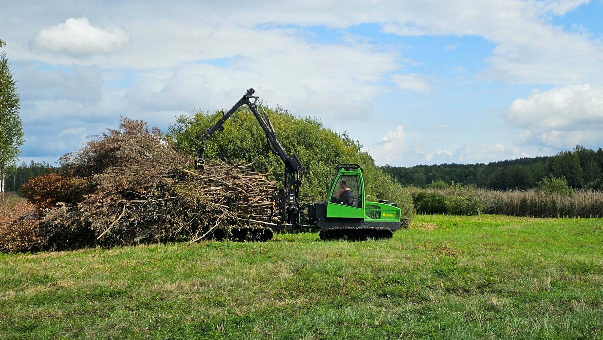
Sumedėjusios augalijos pjovimas
16

Slide 17
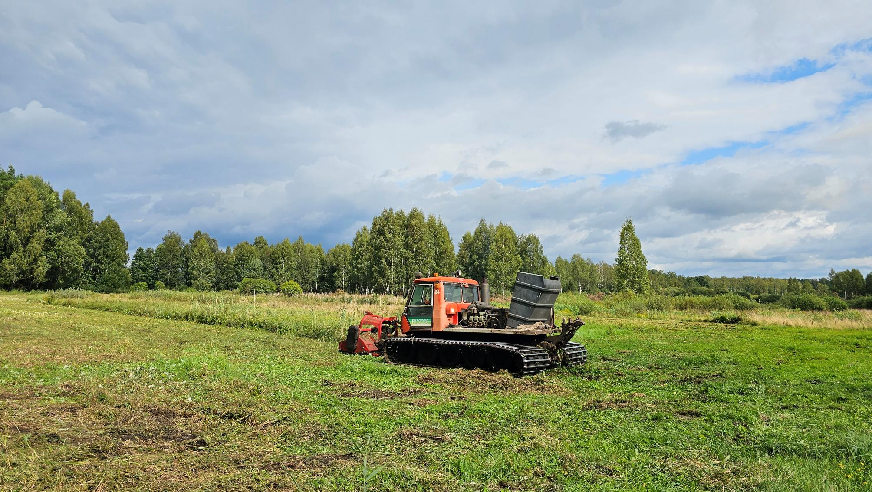
Žolinės augalijos pjovimas
17

Slide 18
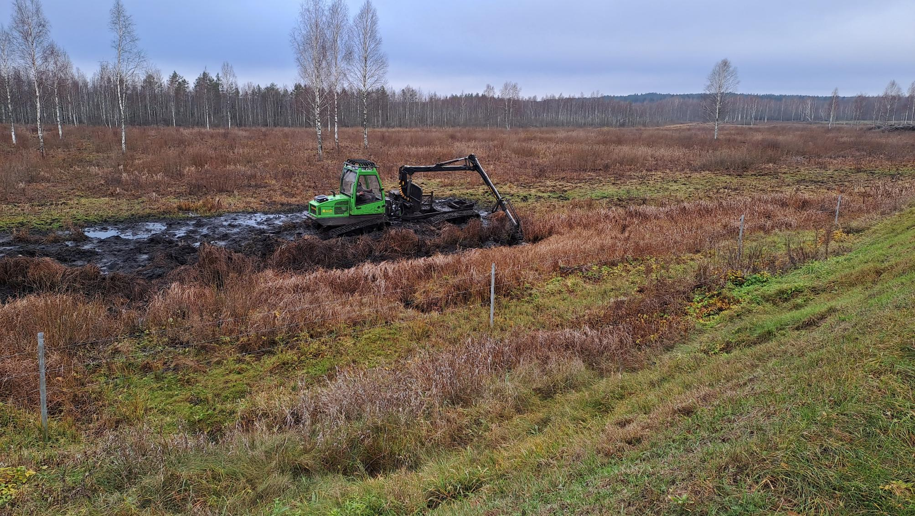
Melioracijos griovių tvarkymas
18

Slide 19
WP3. Griežlėms ir nykstantiems tilvikams tinkamų atvirų buveinių geros būklės palaikymas, ekstensyviai ūkininkaujant ir ganant galvijus
T3.1 Sąlygų kuriamiems tvariems galvijų ūkiams sudarymas (LOD, dalyvauja visi partneriai)
T3.2 Mobilaus ganymo iniciatyvos sukūrimas ir pritaikymas anksčiau atkurtų atvirų buveinių, kuriose nevykdoma joms palanki ūkinė veikla, palaikymui (LAUA, dalyvauja visi partneriai)

Slide 20
Projekto rezultatai (Deliverables) | Atsakingas partneris | Įgyvendinimo terminas (mėnuo) | Informacija apie įgyvendinimą
Bendradarbiavimo susitarimai su ūkininkais dėl 2-jų demonstracinių ūkių įrengimo | ANP | 12 | Vykdoma (26/07/2023 pasirašyta sutartis dėl I-ojo demonstracinio ūkio steigimo Kūrinių k., Švenčionių r. sav., 07/06/2024 sutartis nutraukta dėl demonstracinio ūkininkavimo, tačiau sudarytos galimybės žemes ir infrastruktūrą panaudoti kito ūkio steigimui (33,7 ha). 12/07/2024 pasirašyta sutartis dėl demonstracinio ūkio steigimo Biržijos pievose, 40 ha)
Bendradarbiavimo susitarimai su žemių savininkais / valdytojais dėl mobilaus ganymo iniciatyvos (8 ganymo plotai) | LOD | 12 | Vykdoma (2023 m. pasirašyti 5 susitarimai su žemių savininkais)

Slide 21
Projekto pasiekimų etapai (Milestones) | Atsakingas partneris | Įgyvendinimo terminas (mėnuo) | Informacija apie įgyvendinimą
Įrengta galvijų ūkių (2) infrastruktūra | LOD | 13 | Vykdoma (2023 m. II ketv. įrengta infrastruktūra 33,7 ha demonstraciniam ūkiui Kūrinių k., Švenčionių r. sav., kurio žemės su infrasktrūktura lieka demonstracinio ūkininkavimo panaudojimui. 2024 m. V mėn. įrengta infrastruktūra 35 ha demonstraciniam ūkiui Biržijos pievose, 12/2024 pasirašyta sutartis su nauju ūkininku dėl I-ojo demonstracinio ūkio įkūrimo)
Įkurti 2 demonstraciniai ūkiai, užtikrinantis ekstensyvų galvijų ganymą 400 ha plote | LOD | 14 | Vykdoma (26/07/2023 įkurtas I-asis demonstracinis ūkis Kūrinių k., Švenčionių r. sav. (žemės sklype iškirsti ir pašalinti iš jo menkaverčiai medžiai ir krūmai, įrengtas gyvulių aptvaras, perduotos „Angus“ veislės 24 veršingos telyčios, 1 bulius. 07/06/2024 sutartis nutraukta, tačiau sudarytos galimybės žemes ir infrastruktūrą panaudoti kito ūkio steigimui ar mobiliam ganymui (33,7 ha). 12/2024 pasirašyta sutartis dėl demonstracinio ūkio steigimo Biržijos pievose, 35 ha, perduota 25 galvijų motininė banda)
Įrengtos 240 ha ploto mobilaus ganymo ganyklos, kuriose paleistos 4-ios 80-ies galvijų bandos | LAUA | 14 | Vykdoma (03/2023 įsigyta 80 galvijų banda, 29/09/2023 ilgalaikiai galvijų ganymo aptvarai įrengti Rūgalių k., Šilutės r. sav. (2 ganymo plotai, 140 ha), Ginučių k., Ignalinos r. (1 ganymo plotas, 18,2 ha), Bobėnų k., Ignalinos r . (2 ganymo plotai, 58,7 ha), Žemaitiškių pievose, Ignalinos r. (1 ganymo plotas, 18 ha); 20/05/2024 – Biržijos pievose, Švenčionių r. (2 ganymo plotai, 33 ha), viso 267,90 ha. 2024 m. II ketv. įrengtas laikinas aptvaras Sartų RP (31 ha).

Slide 22
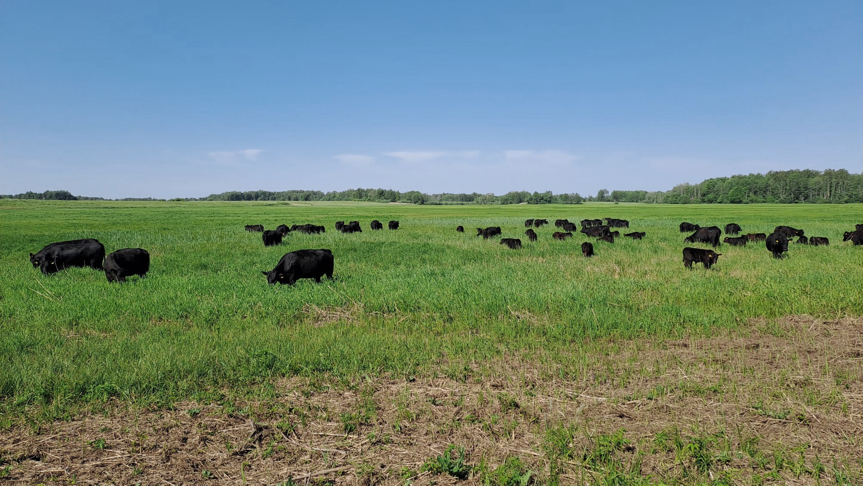
Motininė „Angus“ galvijų banda Svylos pievose
22

Slide 23
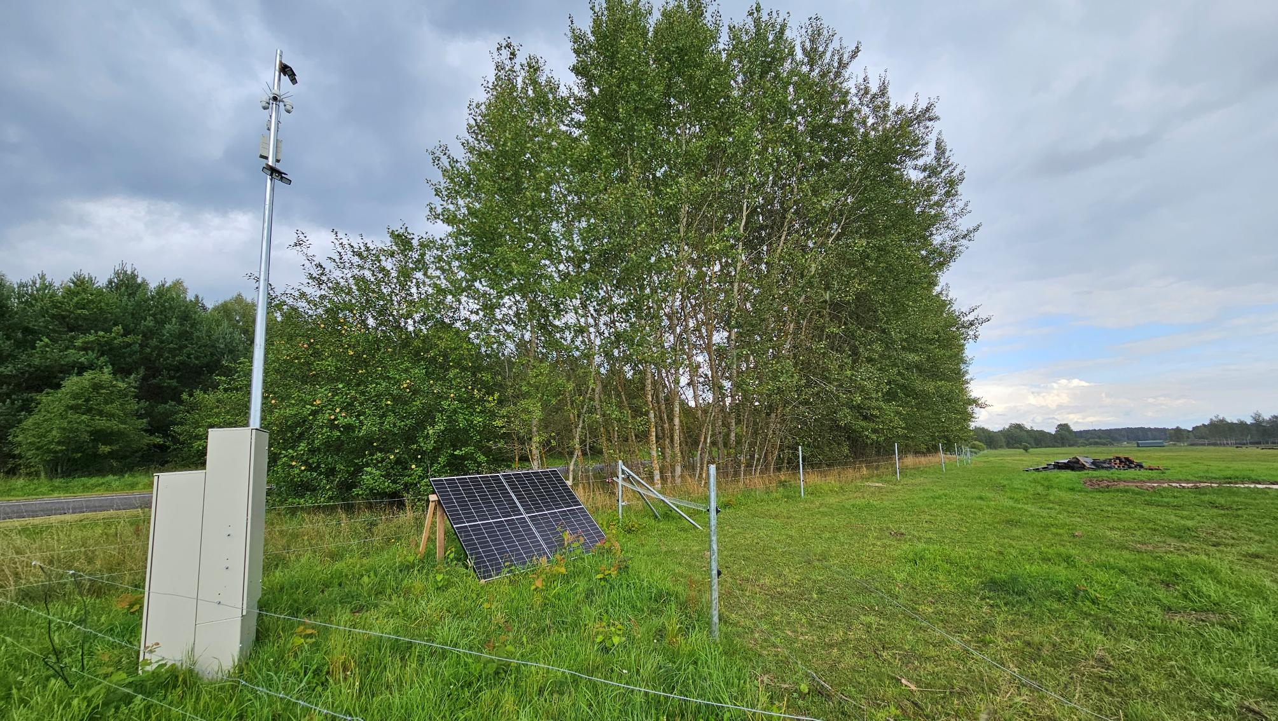
Įrengta galvijų ūkių infrastruktūra
23

Slide 24
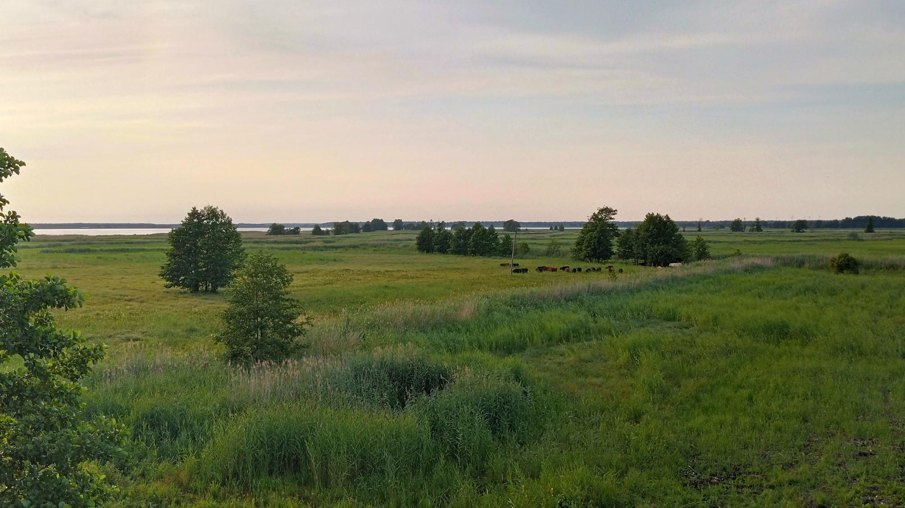
Mobilaus ganymo ganykla Tulkiaragės polderio pievose
24

Slide 25
WP4. Stebėsena ir vertinimas
T.4.1. Projekto veiklų ir su jomis susijusių rizikų stebėsena (LOD, dalyvauja visi partneriai)
T4.2 Projekto poveikio saugomoms rūšims ir jų buveinėms ex-ante ir ex-post vertinimas (LOD, ANP)
T4.3 Projekto poveikio vertinimas ekosisteminėms paslaugoms ir socio-ekonominėms sąlygoms (LOD, dalyvauja visi partneriai)
T4.4 Specialių “KPI” monitoringo rodiklių stebėsena (LOD, dalyvauja visi partneriai)

Slide 26
Projekto rezultatai (Deliverables) | Atsakingas partneris | Įgyvendinimo terminas (mėnuo) | Informacija apie įgyvendinimą
I-ųjų projekto metų pažangos ir rizikų vertinimo stebėsenos ataskaita | LOD | 6 | Įgyvendinta
II-ųjų projekto metų pažangos ir rizikų vertinimo stebėsenos ataskaita | LOD | 18 | Įgyvendinta
III-ųjų projekto metų pažangos ir rizikų vertinimo stebėsenos ataskaita | LOD | 30 | Vykdoma
IV-ųjų projekto metų pažangos ir rizikų vertinimo stebėsenos ataskaita | LOD | 42 | Nepradėta
V-ųjų projekto metų pažangos ir rizikų vertinimo stebėsenos ataskaita | LOD | 54 | Nepradėta
Galutinė projekto pažangos ir rizikų vertinimo stebėsenos ataskaita | LOD | 64 | Nepradėta
I-ųjų projekto metų projekto poveikio stebėsenos ataskaita | LOD | 6 | Įgyvendinta
II-ųjų projekto metų projekto poveikio stebėsenos ataskaita | LOD | 18 | Įgyvendinta
III-ųjų projekto metų projekto poveikio stebėsenos ataskaita | LOD | 30 | Vykdoma
IV-ųjų projekto metų projekto poveikio stebėsenos ataskaita | LOD | 42 | Nepradėta
V-ųjų projekto metų projekto poveikio stebėsenos ataskaita | LOD | 54 | Nepradėta
Galutinė projekto poveikio stebėsenos ataskaita | LOD | 64 | Nepradėta

Slide 27
Projekto rezultatai (Deliverables) | Atsakingas partneris | Įgyvendinimo terminas (mėnuo) | Informacija apie įgyvendinimą
Galutinė projekto poveikio stebėsenos ataskaita | LOD | 64 | Nepradėta
Projekto poveikio vertinimo ekosistemų paslaugoms ir socio-ekonominėms sąlygoms pradinė ataskaita | LOD | 6 | Vykdoma
Projekto poveikio vertinimo ekosistemų paslaugoms ir socio-ekonominėms sąlygoms vidurio laikotarpio ataskaita | LOD | 30 | Nepradėta
Projekto poveikio vertinimo ekosistemų paslaugoms ir socio-ekonominėms sąlygoms galutinė ataskaita | LOD | 64 | Nepradėta
KPI indikatorių pasiekimų reikšmės, pateiktos KPI sistemoje | LOD | 9 | Įgyvendinta
KPI indikatorių pasiekimų reikšmės, pateiktos KPI sistemoje | LOD | 64 | Nepradėta

Slide 28
Projekto pasiekimų etapai (Milestones) | Atsakingas partneris | Įgyvendinimo terminas (mėnuo) | Informacija apie įgyvendinimą
Įdarbinti ar įsigytos reikalingų ekspertų paslaugos projekto veiklų Ex-ante ir ex-post situacijos įvertinimui | LOD | 4 | Įvykdyta
Įsigytos reikalingų ekspertų paslaugos projekto poveikio vertinimui ekosistemų palsaugoms ir socio-ekonominėms sąlygoms | LOD | 4 | Įvykdyta

Slide 29
Projekto poveikio stebėsenos išvados
Projekto teritorijose atliktų ornitofaunos, augalijos ir entomofaunos įvertinimas rodo didelę kompleksinę tiriamų teritorijų gamtinę vertę. Rezultatai atskleidžia, kad daugelis tirtų teritorijų pasižymi svarbiomis sąlygomis retų ir nykstančių rūšių apsaugai bei vertingų buveinių išsaugojimui. Tyrėjų išvados pagrindžia vykdomų tvarkymo darbų ir ūkininkavimo režimo svarbą, todėl projekto metu diegiamas ekstensyvus ūkininkavimo režimas pagrįstai laikomas su biologinės įvairovės apsauga derančia teritorijų tvarkymo priemone. Pažymėtina, kad kai kuriuose tirtose teritorijose nustatytas teigiamas ryšys tarp mažo intensyvumo ganymo ir didesnės rūšių įvairovės, ypač paukščių ir vabzdžių.
Tikslinių paukščių rūšių gausumas ir įvairovė nuo projekto įgyvendinimo pradžios padidėjo 7 iš 9 projekto teritorijų, o 2024 metais atliktų tyrimų metu didesnė tikslinių paukščių rūšių gausa nustatyta net penkiose projekto teritorijose. Šie rezultatai rodo, kad taikomos teritorijų tvarkymo priemonės (sumedėjusios agmenijos šalinimas, ganymas) yra efektyvios ir užtikrina tiknamas sąlygas teritorijose įsikurti griežlėms, sėjikiniams paukščiams ar net meldinėms nendrinukėms. 2024 metais Biržijos pievose ir Kretuono ežero saloje buvo užfiksuoti stulgiai, Amalvo polderyje buvo aptikti raudonkojai tulikai, o Kretuono ežero saloje perinčių griciukų ir raudonkojų tulikų populiacijos padidėjo daugiau kaip du kartus.
Augalijos vertinimo metu konstatuojama, kad tvarkomuose plotuose augalijos įvairovė nemažėja. Teritorijose formuojasi vertingi pievų augalijos kompleksai su ryškia skirtingų buveinių mozaika. Pastebima, kad ilgalaikiam teritorijų vertės palaikymui būtina tęsti atvirų buveinių palaikymo veiklas, atkreipiamas dėmesys į tai, kad pernelyg intensyvus ganymas kai kuriose teirtorijose gali turėti neigiamą poveikį augalijos įvairovei.
Dauguma teritorijose aptiktų entomofaunos rūšių indikuoja tai, jog beveik visoms projekto teritorijoms budingi sukultūrinto žemės ūkio kraštovaizdžio vabzdžiai, o aptiktos retosios vabzdžių rūšys sietinos su tuo, jog teritorijos ilgą laiką nebuvo tvarkomos ar naudojamos tradicinei žemės ūkio veiklai. Nuganomi griovių ar kitų vandens telkinių pakraščiai neabejotinai pagerina žirgelių buveinių kokybę, todėl bemaž visose teritorijose 2024 metais buvo nustatyta didesnė žirgelių gausa ir įvairovė. Galvijų buvimas teritorijose, taip pat prisideda prie entomofaunos įvairovės didėjimo. Nepaisant to, kad galvijų intensyviausiai naudojamose teritorijų dalyse vabzdžių praktiškai neaptinkama, ganomuose žolynuose, arba nenuganomuose, tačiau aptrypiamuose aukštųjų žolių sąžalynuose, vabzdžių rūšių aptinkama žymiai daugiau nei visiškai nenaudojamuose plotuose.

Slide 30
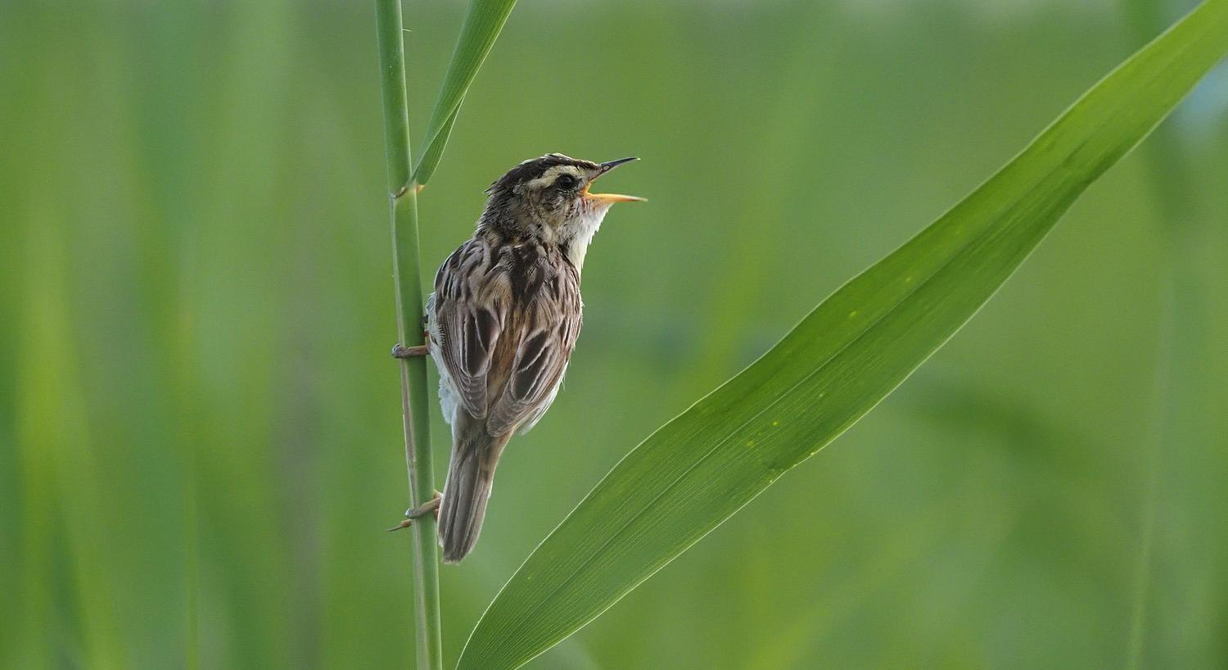
Tulkiaragės polderio pievose 2024 m. stebėta meldinė nendrinukė
30

Slide 31
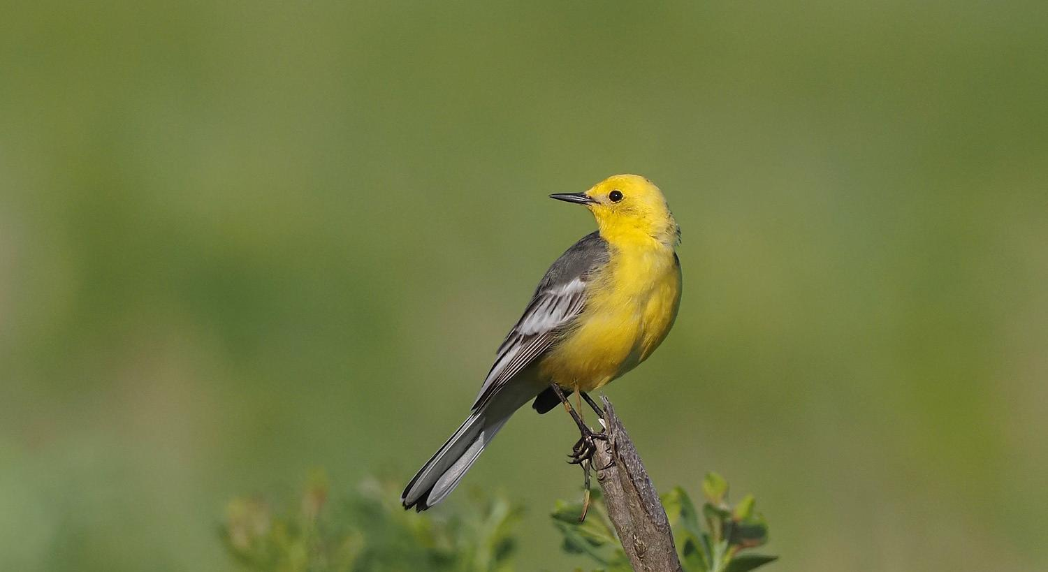
Svylos up. slėnio pievose 2024 m. stebėta geltongalvė kielė
31

Slide 32
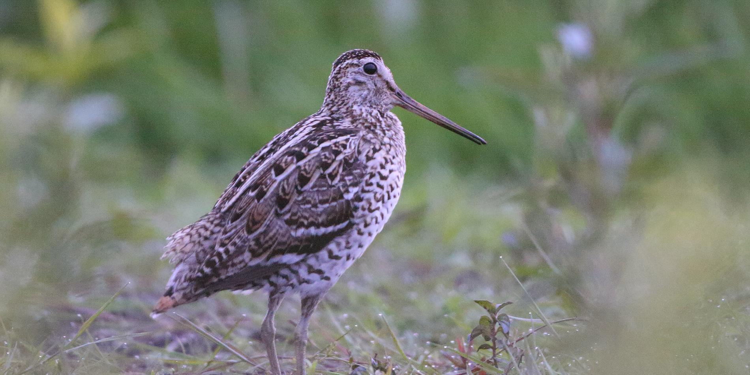
Biržijos k., Žemaitiškės, Svylos up. slėnio pievose 2024 m. stebėtas stulgys
32

Slide 33
WP5. Projekto rezultatų tvarumas, atkartojamumas ir tolimesnis panaudojimas
T5.1 Sutartys su žemės savininkais dėl ilgalaikio bendradarbiavimo (ANP, LOD)
T5.2 Gamtotvarkos planų rengimas ir tikslinimas (LOD, ANP)
T5.3 Kretuono PAST ir vakarinės Aukštaitijos nacionalinio parko dalies PAST ribų praplėtimas ir jų įteisinimas (LOD, ANP)
T5.4. Projekto patirties sklaidos ir atkartojamumo strategijos kūrimas (LOD, dalyvauja visi partneriai)
T5.5 Nacionalinių rūšies apsaugos planų parengimas griežlei ir pievų tilvikiniams paukščiams (LOD, ANP)
T5.6 Šlapynių ir šlapių produktyvių pievų buveinių tvarumo modelio sukūrimas, siekiant projekto patirties atkartojimo (LAUA, dalyvauja visi partneriai)
T5.7 Pagrindinių interesų grupių gebėjimų stiprinimas, siekiant projekto veiklų atkartojimo (LAUA, dalyvauja visi partneriai)
T5.8 Advokacija, siekiant projekto rekomendacijų dėl ekstensyvaus ūkininkavimo pievų buveinėse plėtros panaudojimo rengiant nacionalinę Kaimo plėtros Programą (KPP) (LOD, dalyvauja visi partneriai)

Slide 34
Projekto rezultatai (Deliverables) | Atsakingas partneris | Įgyvendinimo terminas (mėnuo) | Informacija apie įgyvendinimą
Ilgalaikio bendradarbiavimo sutartys su žemių savininkais | ANP | 13 | Vykdoma (Pasirašytos 5 sutartys su žemių savininkais dėl 58 ha)
Pagilūtės gamtotvarkos plano parengimas, Kretuono ež. ir Svylos up. slėnio gamtotvarkos planų peržiūra ir patvirtinimas | LOD | 58 | Vykdoma
Projekto patirties sklaidos ir atkartojamumo strategija | LOD | 10 | Įgyvendinta
Nacionaliniai rūšies apsaugos planai (2) griežlei ir pievų tilvikiniams paukščiams | LOD | 43 | Nepradėta
Šlapynių ir šlapių produktyvių pievų buveinių tvarumo modelis | LAUA | 28 | Įgyvendinta
IT įrankis ūkininkams | LAUA | 28 | Įgyvendinta
Rekomendacijos dėl ekstensyvaus ūkininkavimo pievų buveinėse | LAUA | 28 | Vykdoma
6 regioniniai seminarai praktikams | LAUA | 34 | Vykdoma
6 regioniniai mokymai praktikams | LAUA | 58 | Vykdoma
2 nacionalinio lygmens seminarai tikslinėms grupėms | LOD | 58 | Nepradėta

Slide 35
Projekto pasiekimų etapai (Milestones) | Atsakingas partneris | Įgyvendinimo terminas (mėnuo) | Informacija apie įgyvendinimą
LR AM pateiktas siūlymas dėl Kretuono PAST ir WPANP ribų praplėtimo, prijungiant Biržijos pievas (ANP ribose) ir Žemaitiškės pievų Š dalį (Kretuono PAST) | LOD | 52 | Nepradėta
Rekomendacijos dėl ekstensyvaus ūkininkavimo pievų buveinėse peržiūrinti ir rengiant naujo ES finansinio laikotarpio po 2028 m. KPP | LOD | 31 | Nepradėta

Slide 36
WP6. Sklaida, komunikacija ir bendradarbiavimas
T6.1 Bendra projekto sklaida ir komunikacija (LOD, dalyvauja visi partneriai)
T6.2 Informacinės ir viešinimo medžiagos parengimas (LOD, dalyvauja visi partneriai)
T6.3 Informacijos apie tvarų ūkininkavimą šlapiose pievose ir pelkėse, sklaida vietos ir nacionalinėms interesų grupėms, žemės ūkio specialistams ir ūkininkams (LOD, dalyvauja visi partneriai)
T6.4 Bendradarbiavimas ir projekto žinių bei patirties perdavimas nacionalinėms ir tarptautinėms interesų grupėms (LOD, dalyvauja visi partneriai)

Slide 37
Projekto rezultatai (Deliverables) | Atsakingas partneris | Įgyvendinimo terminas (mėnuo) | Informacija apie įgyvendinimą
Projekto viešinimo planas | LOD | 58 | Įgyvendinta
Projekto polapis projekto partnerio svetainėje | LAUA | 6 | Įgyvendinta (https://birdlife.lt/lifefarms-for-birds)
Soc. tinklų paskyra | LAUA | 64 | Įgyvendinta (https://www.facebook.com/LifeFarmsforBirds)
Brošiūra apie gamtotvarką Kretuono ir Pagilūtės apylinkėse | LOD | 50 | Nepradėta
Layman ataskaita visuomenei | LOD | 64 | Nepradėta
2 lankstinukai | LOD | 52 | Vykdoma (16/10/2023 išleistas lankstinukas apie projektą, 500 egz.)
5 projekto kalendoriai | LOD | 64 | Vykdoma (išleisti 2023-2025 m. kalendoriai, po 400 egz. kasmet)
1 trumpas projekto filmas ir 5 vaizdo klipai | LOD | 55 | Vykdoma
2 susitikimai su vietos suinteresuotomis šalimis | LOD | 37 | Nepradėta
Tarptautinis projekto seminaras | LOD | 62 | Nepradėta
Nacionalinis projekto seminaras | LOD | 63 | Nepradėta

Slide 38
Projekto pasiekimų etapai (Milestones) | Atsakingas partneris | Įgyvendinimo terminas (mėnuo) | Informacija apie įgyvendinimą
Projekto viešinimas žiniasklaidoje | LOD | 64 | Vykdoma (>20 straipsnių, >30 įrašų LIFE farms, LOD FB, LOD FB grupėje, >26 tūkst. peržiūrų)
Pagaminti ir įrengti informaciniai stendai (10) projekto teritorijose bei viešinimo medžiaga | LOD | 28 | Vykdoma
Dalyvavimas nacionalinėje žemės ūkio parodoje | LAUA | 46 | Nepradėta
Bendradarbiavimas ir projekto žinių bei patirties perdavimas nacionalinėms ir tarptautinėms interesų grupėms | LOD | 64 | Vykdoma

Slide 39
04
Projekto veiklų planas 2025 m.

Slide 40
III-oji projekto pažangos ir rizikų vertinimo ataskaita (LOD);
II-oji projekto poveikio monitoringo ataskaita (LOD);
Pateikta papildomo išankstinio finansavimo ataskaita;
Įrengta II-o demonstracinio ūkio infrastruktūra;
Suformuota II-a motininė galvijų banda (25 „Angus“ galvijai);
Parengtos rekomendacijos dėl ekstensyvaus ūkininkavimo pievų buveinėse
Įsigytos reikalingų ekspertų paslaugos projekto poveikio vertinimui ekosistemų palsaugoms ir socio-ekonominėms sąlygoms;
2025.01
2025.02
2025.03
2025.04
2025.05
2025.06
2025.07
2025.08
2025.09
2025.10
2025.11
2025.12
Mobilaus ganymo iniciatyvos vykdymo 2025 m. pradžia
Pradėtas informacinių stendų gamybos ir įrengimo pirkimas;
Pradėti 1 trumpo projekto filmo ir 5 vaizdo klipų pirkimai;
Parengta projekto poveikio vertinimo ekosistemų paslaugoms ir socio-ekonominėms sąlygoms pradinė ataskaita;
Parengta projekto patirties sklaidos ir atkartojamumo strategija;
Sukurtas IT įrankis ūkininkams;
Sukurtas šlapynių ir šlapių produktyvių pievų buveinių tvarumo modelis;
Mobilaus ganymo iniciatyvos vykdymo 2025 m. pabaiga;
Perteklinio vandens išpumpavimo Žemaitiškių ir Pagilūtės polderiuose pradžia
Žaugėdos upės pylimo sutvirtinimas ir vandens lygį reguliuojančio šliuzo įrengimas
Įkurtas II-as demonstracinis ūkis (18 ha pievų Reškutėnų k.)
Parengta Pagilūtės veiksmų programa
Suorganizuoti 2 regioniniai seminarai praktikams
Suorganizuoti 2 regioniniai mokymai praktikams

Slide 41
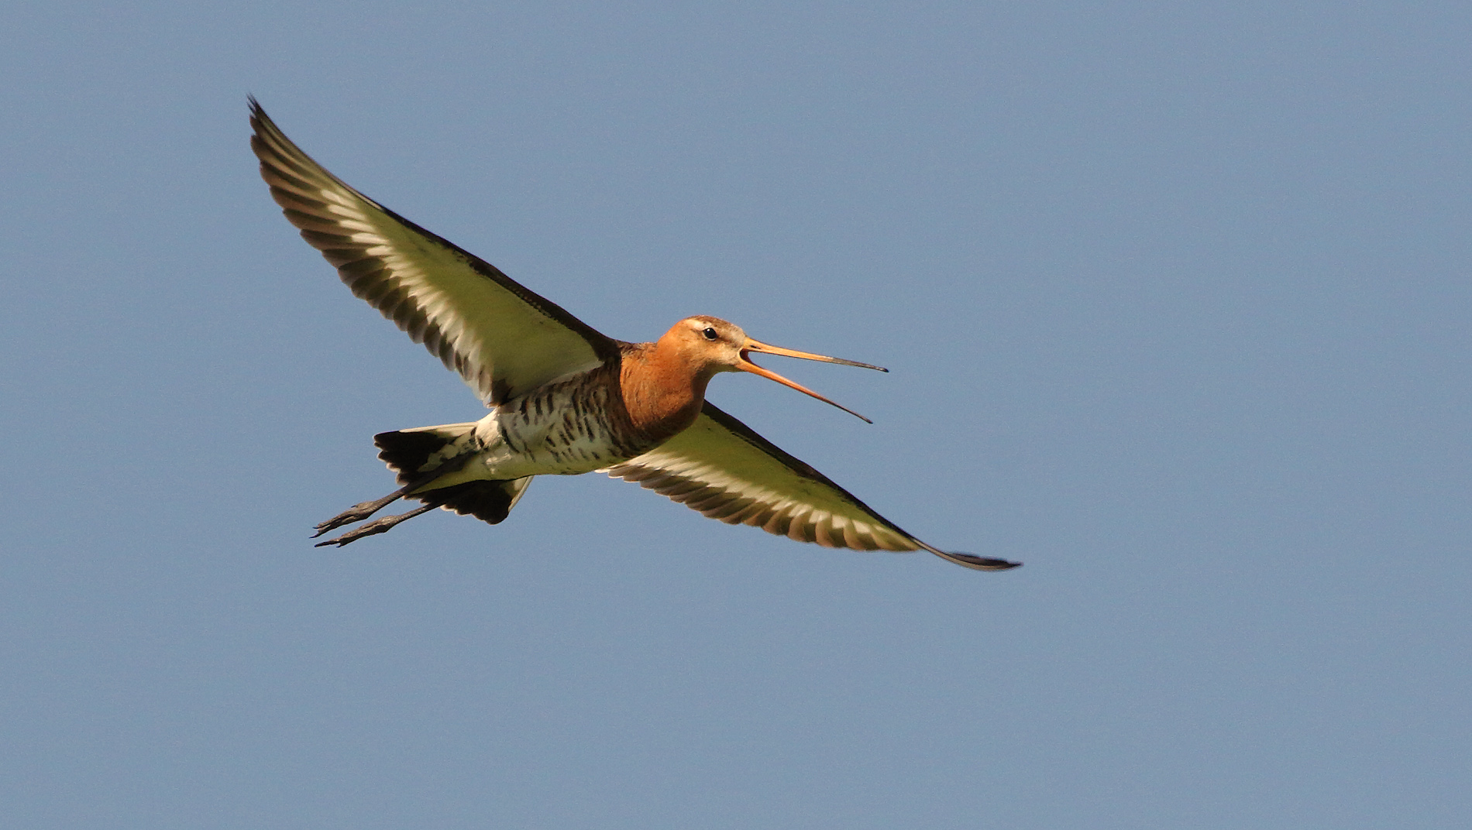





Ačiū

